Slide 1
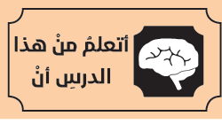
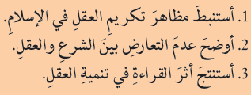

Slide 3
الدماغ : أمر مادّي العقل :أمر معنوي

Slide 4
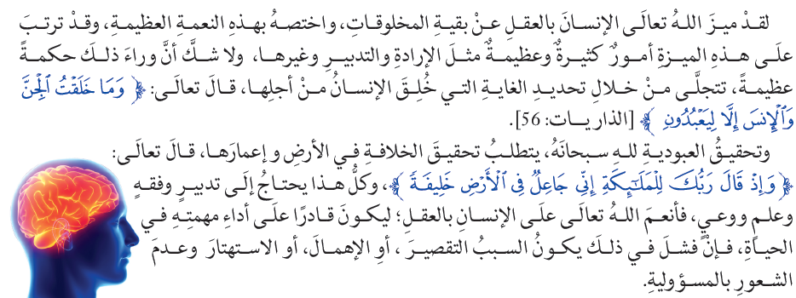

Slide 5
العقل – الإرادة – العلم – الفقه – الوعي – القوة -المسؤوليّة...

Slide 6
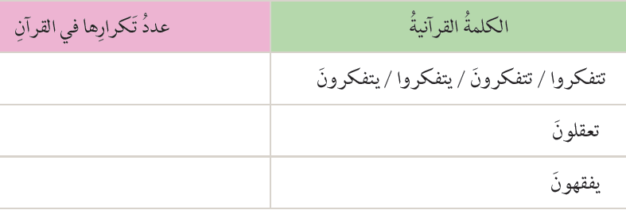
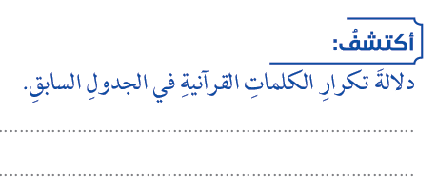
17
24
13
تأكيداً على أهمية العقل.
الدعوة إلى إعمال العقل وتوظيفه.

Slide 7
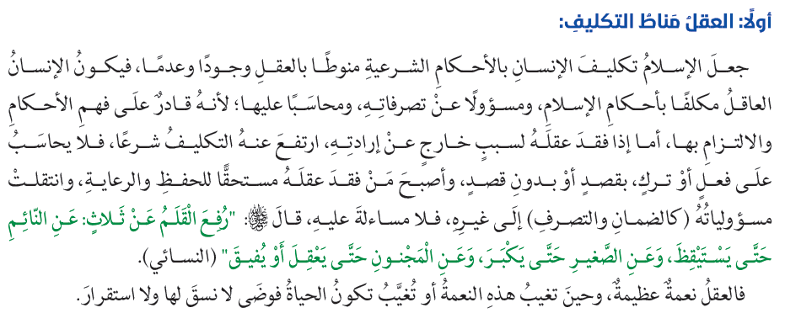

Slide 8
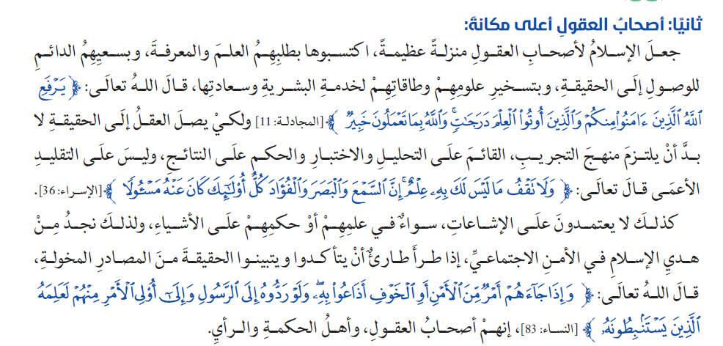

Slide 9
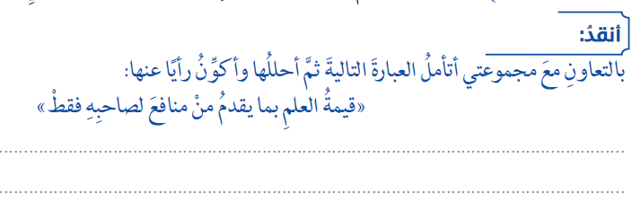
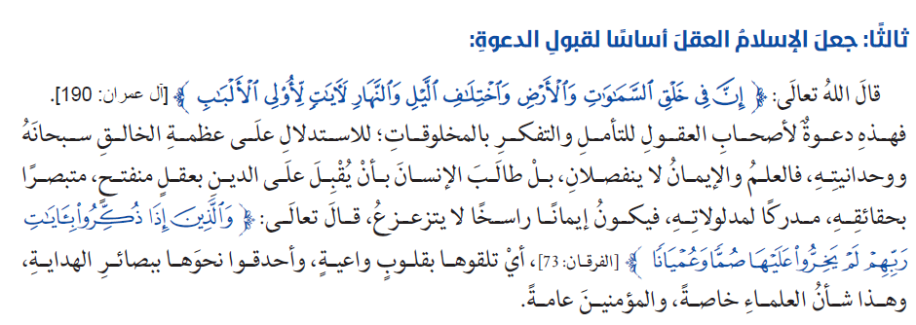
قيمة العلم الحقيقية تكمن فيما ينتفع به الإنسان وما يقدمه من خير لسعادة البشرية أيضًا.

Slide 10
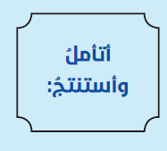
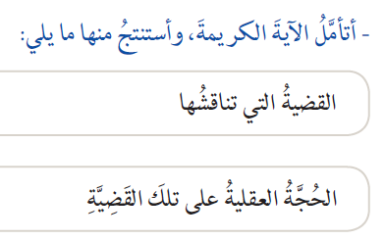
الدّلالة على توحيد الله وإفراده بالعبادة.
ضعف الآلهة التي عُبدت من دون الله وعجزها عن خلق أضعف المخلوقات ( الذباب)

Slide 11
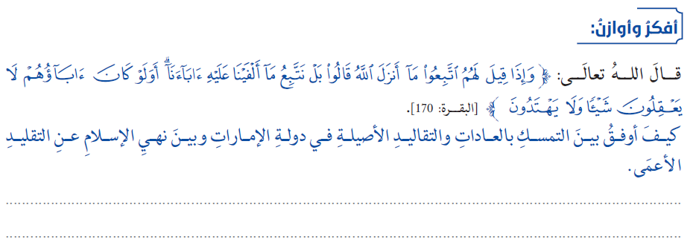
أهل الإمارات يتمسكون بالعادات والتقاليد ، التي تتوافق مع الشرع الإسلامي.
أما التقليد الذي ذمه الله ونهى عنه ، فهو الذي يُلغي العقل ويخالف الشرع.

Slide 12
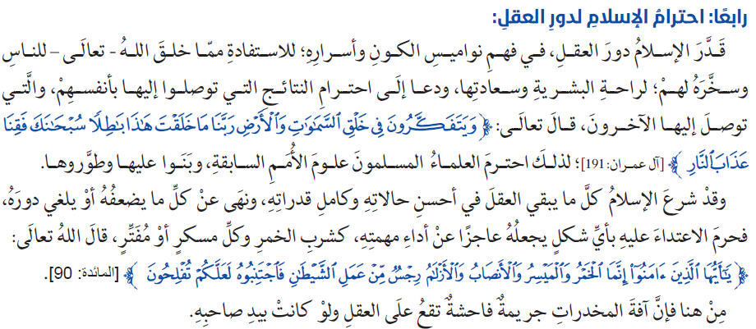

Slide 13
حظر استيراد وتصدير وصنع وتعاطي المواد المخدّرة والمؤثرات العقلية ، ووضع عليها عقوبات شديدة .
جهود دولة الإمارات في خدمة الإسلام والمسلمين ، حيث حصلت على المركز الأول في العمل الإنساني.

Slide 17
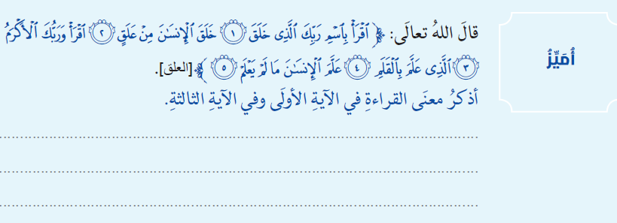
الأولى: قراءة كل ما في الكون من مسخرات والإفادة منها – بمعنى التفكر والتأمل.
الثانية: القراءة من مكتوب : أي تفسير الرموز وفهمها.

Slide 18
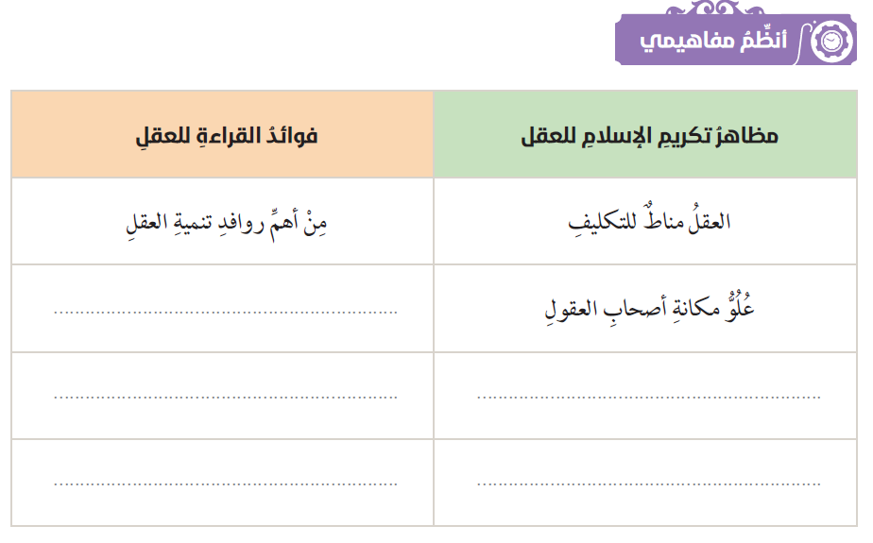
تواصل مع تجارب الأمم الأخرى
تواصل مع جهود العلماء والباحثين
العقل أساس قبول الدعوة
تنمية العقل وتقوية الذاكرة
الإسلام يحترم دور العقل

Slide 19
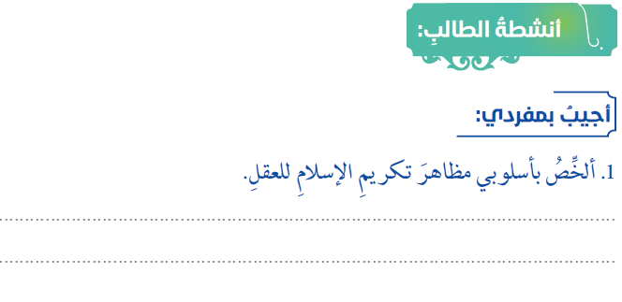
3.العقل أساس قبول الدعوة
1.العقل مناط التكليف
4.الإسلام يحترم دور العقل
2.أصحاب العقول أعلى مكانة

Slide 20
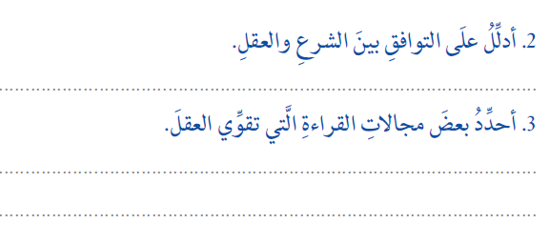
(يعلم ما بين أيديهم وما خلفهم ولا يحيطون بشيء من علمه إلا بما شاء)
1.تجارب الأمم وخبرات الشعوب 2. الإطلاع على جهود العلماء والباحثين.

Slide 21
